Slide 1
Rembrandt, Het mysterie van licht en donker

Slide 2
Rembrandt:
van uiterste actie,
naar stille zelfvergetenheid

Slide 3
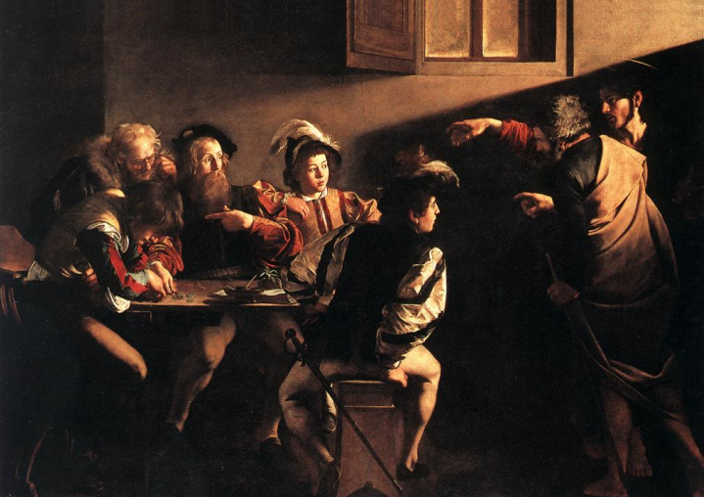
1)
Caravaggio, “The Calling of Saint Matthew ” ca 1600 (Niet in het RM)

Slide 4
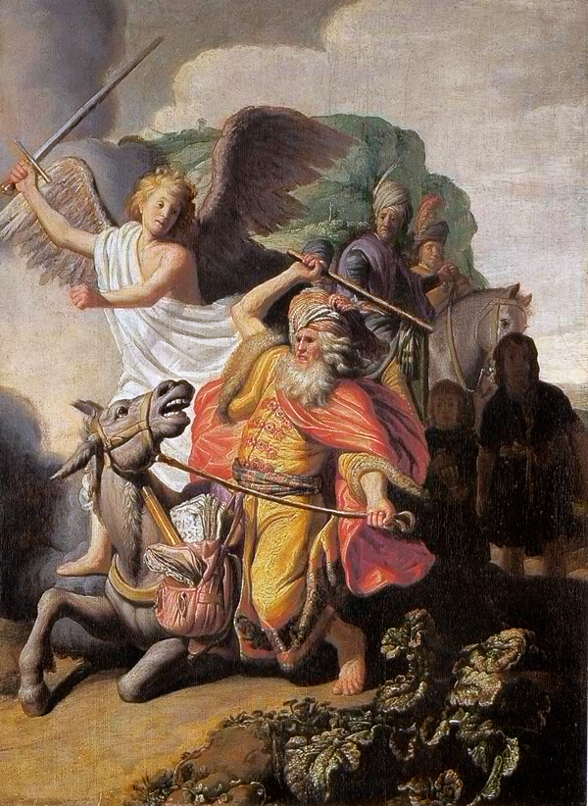
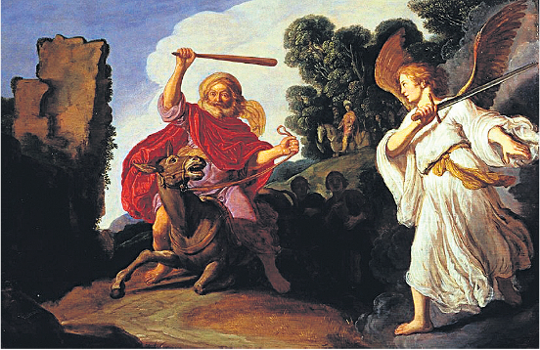
2)
Rembrandt: “Bileam en zijn ezel” (ca. 1626) en hetzelfde thema bij zijn leermeester, Pieter Lastman,(1611). Welke is van Rembrandt en welke van zijn leermeester? Ga op zoek naar de meeste dramatiek! Die is van Rembrandt! (Beiden niet in het RM)

Slide 5
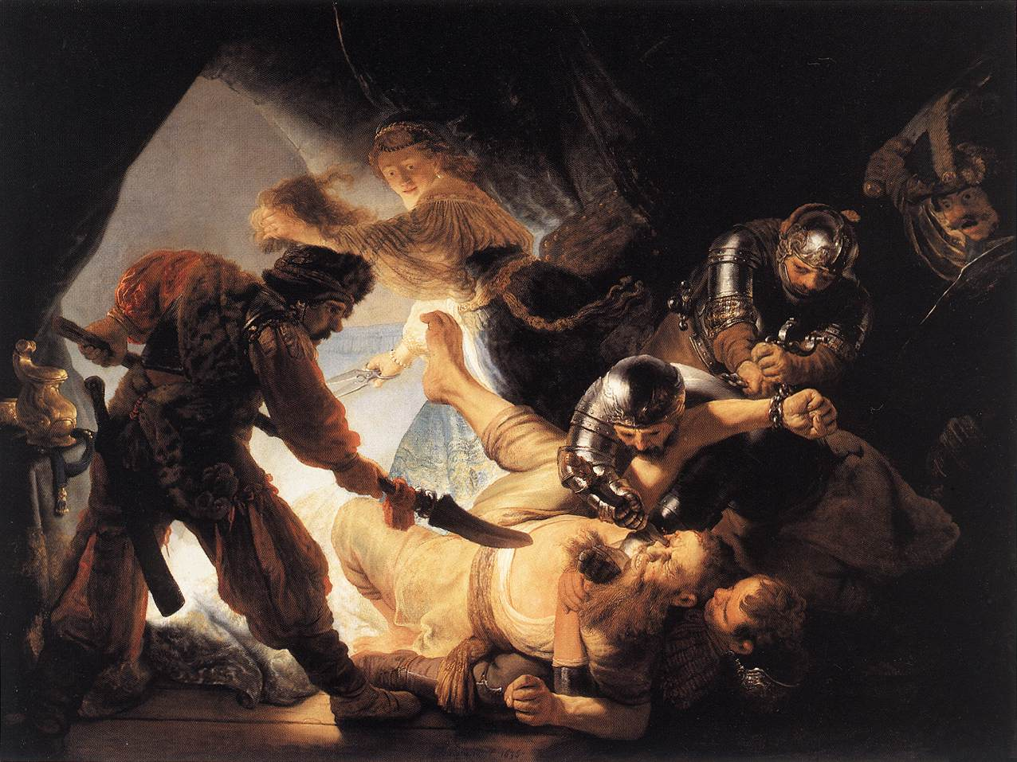
3) “De blindmaking van Simson” (1636, R. was 30 jaar) Niet in RM.

Slide 6
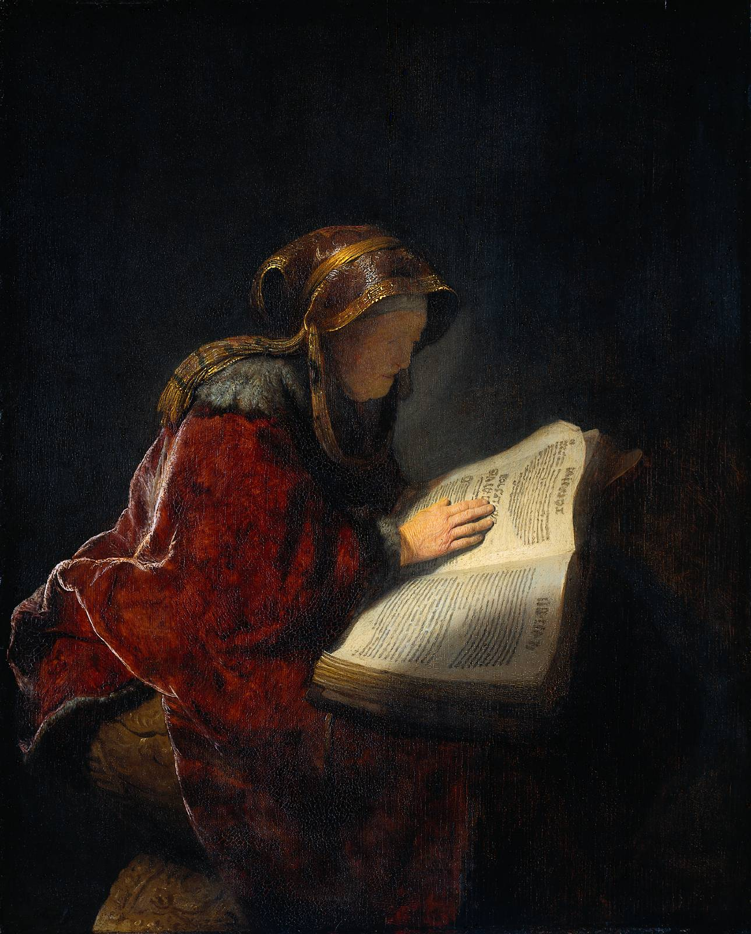
4) Rembradt, “Lezende Oude Vrouw” of: De profetes Hannah,
Waarschijnlijk Rembrandts moeder (1631 dus hij was 25 jaar!)

Slide 7
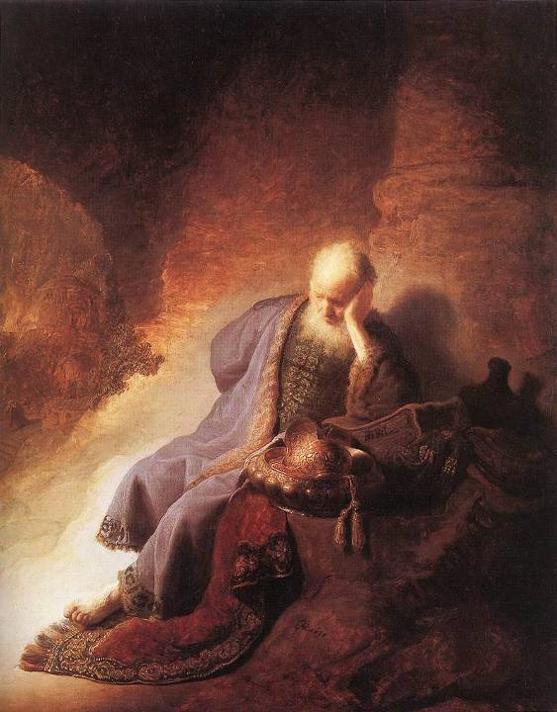
5)
“De profeet Jeremiah,
treurend over de ondergang van Jeruzalem”
(Uit 1630, dus Rembrandt is 24 jaar oud)

Slide 8
Rembrandt’s Portretten

Slide 9
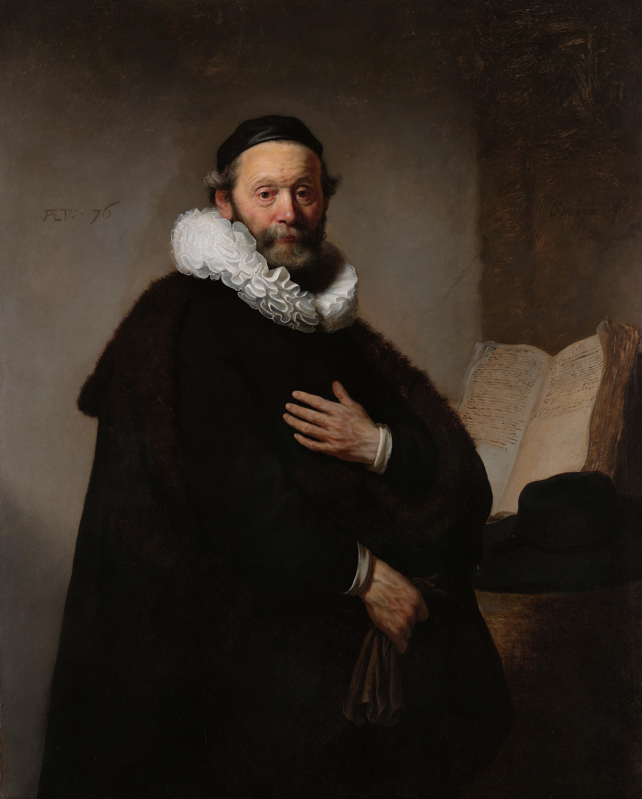
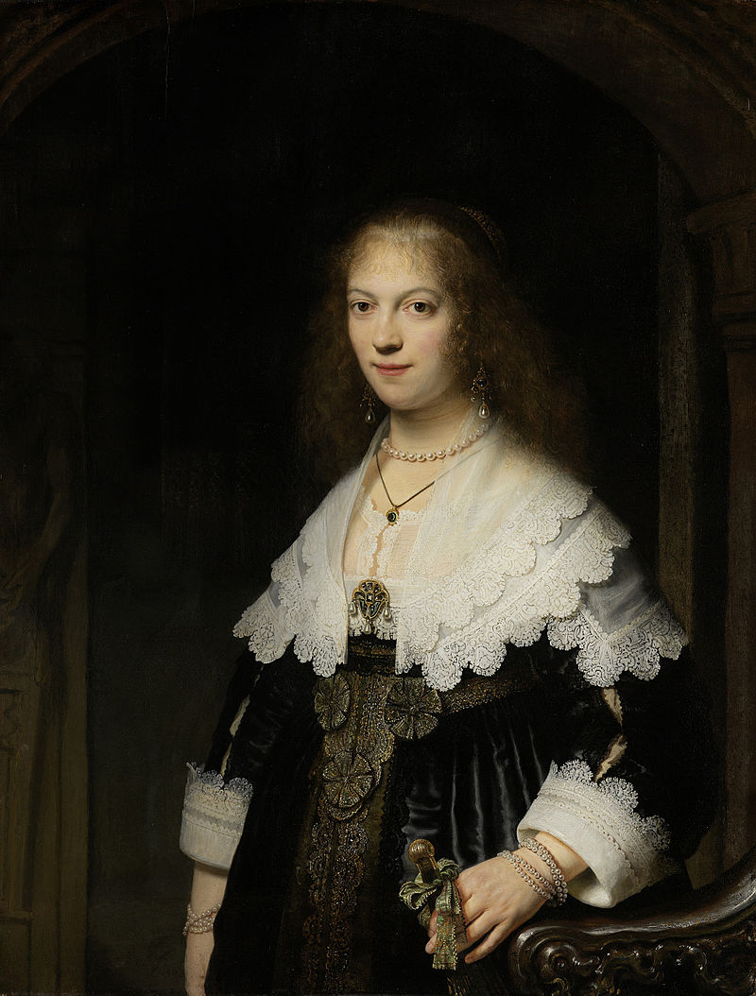
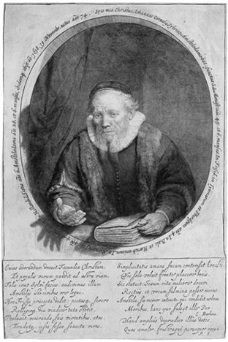
6)
Left pastor Uitenboogaert, (1633, R. = 27 years old)
Right: Portrait of a woman, (1639, R. = 33 years old

Slide 10
7)
Left pastor Uitenboogaert, (1633, R. = 27 years old)
Right: Portrait of a woman, (1639, R. = 33 years old

Slide 11
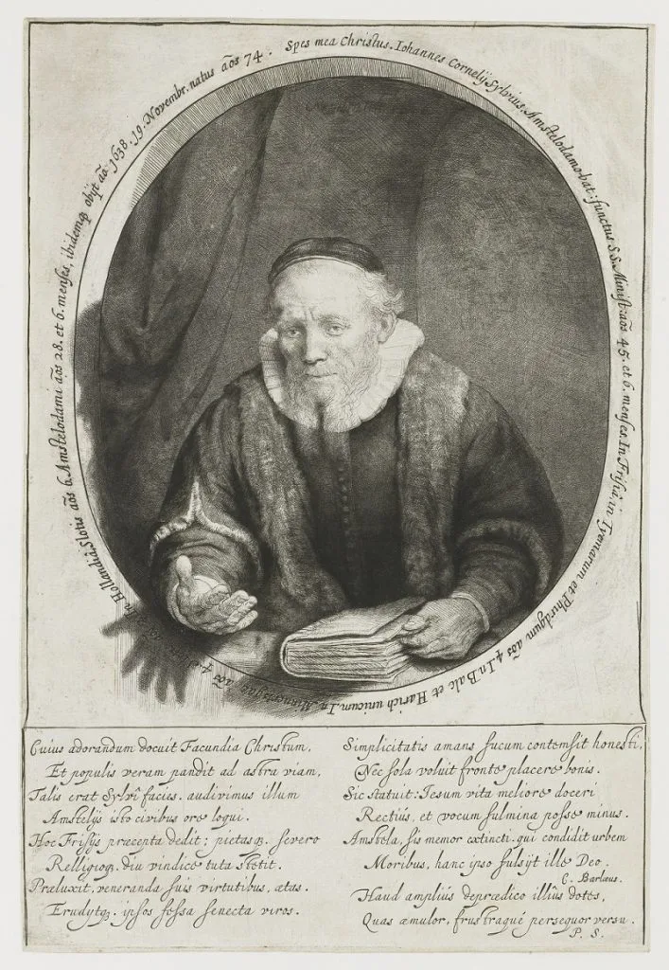
8)
Jan Cornelisz. Sylvius, pastoor (1646), Rembrandt is 40 jaar oud
(Niet in het RM maar in het Mauritshuis – Den Haag)
Waarmee word je op barokke wijze op het verkeerde been gezet?

Slide 12
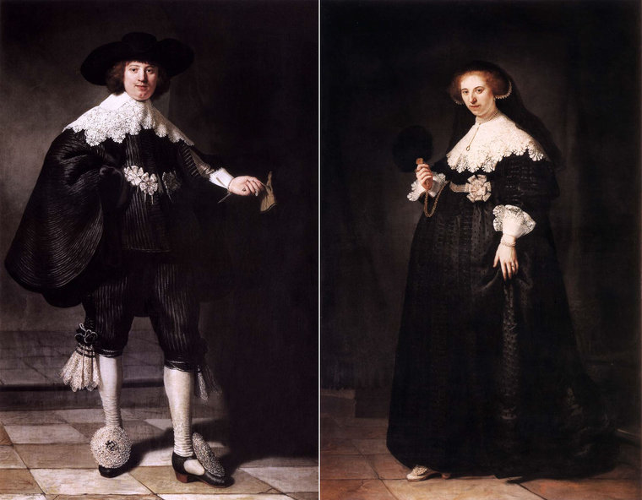
9)
“Marten and Oopjen” (1634) R = 28 years old

Slide 13
Rembrandt’s
Groepsportretten
en
schutterstukken

Slide 14
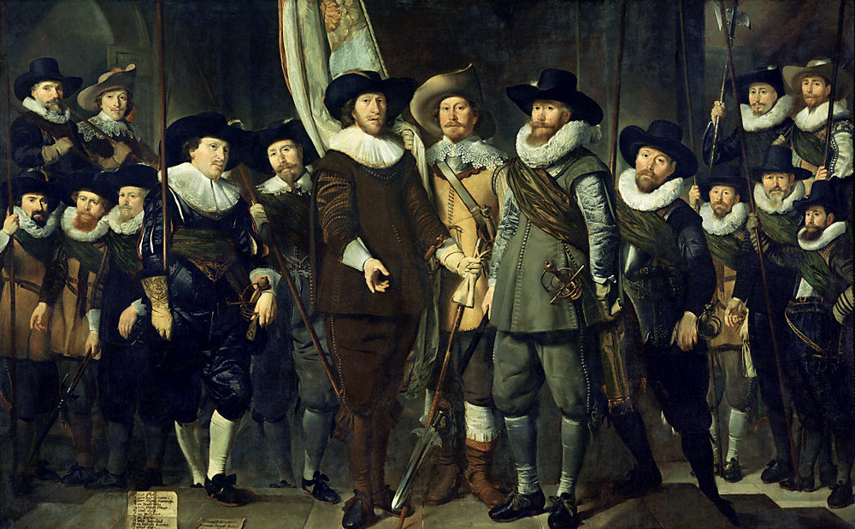
10)
Thomas de Keyser, De compagnie van kapitein Allaert Cloeck en luitenant Lucas Jacobsz. Rotgans (ca. 1632)

Slide 15
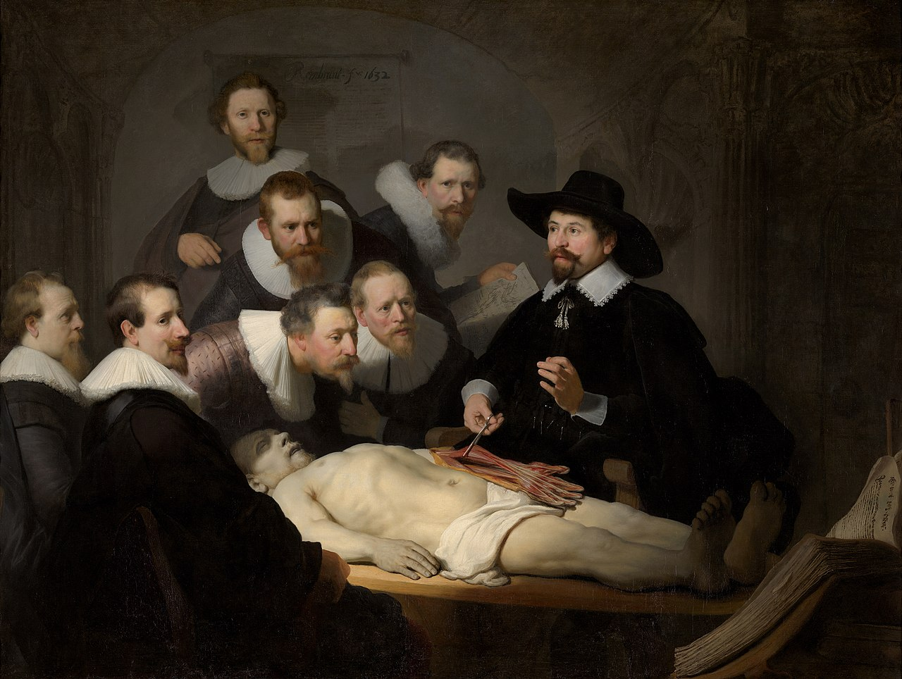
11) Rembrandt: “De anatomische les van professor Nicolaes Tulp”
(1632, dus Rembrandt is 26 jaar oud. Niet in RM, maar in het Mauritshuis
Den Haag)

Slide 16
12)

Slide 17
13)
Bartelmeus van der Elst, “Officieren en andere schutters van wijk VIII in Amsterdam (ca. 1639)
Officers and other shooters of district VIII in Amsterdam under leadership of captain Roelof Bicker en luitenant Jan Michielsz Blaeuw. Painted by Bartholomeus van der Helst (1639 )

Slide 18
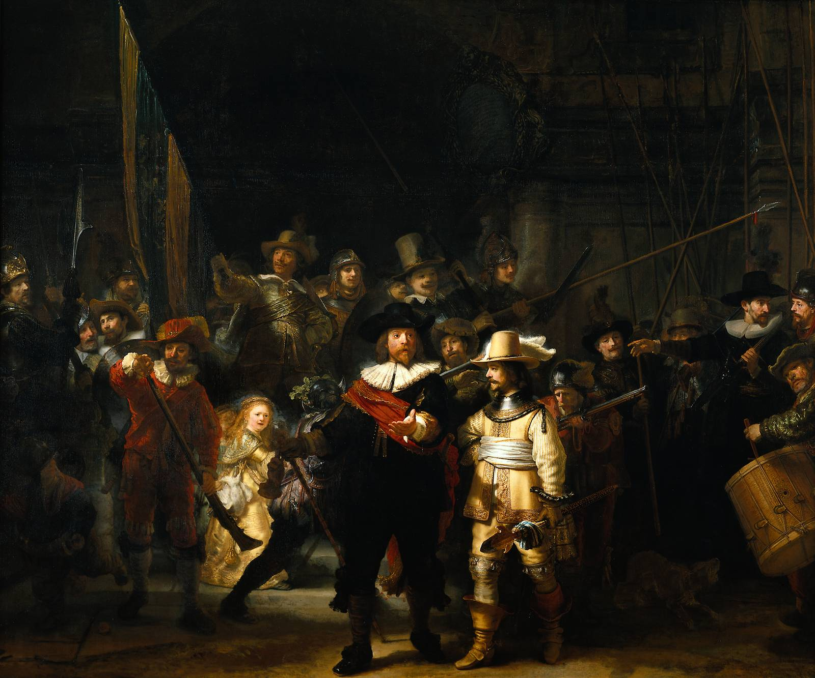
The Nightwatch (1642 R.= 36 jaar)
14)

Slide 19
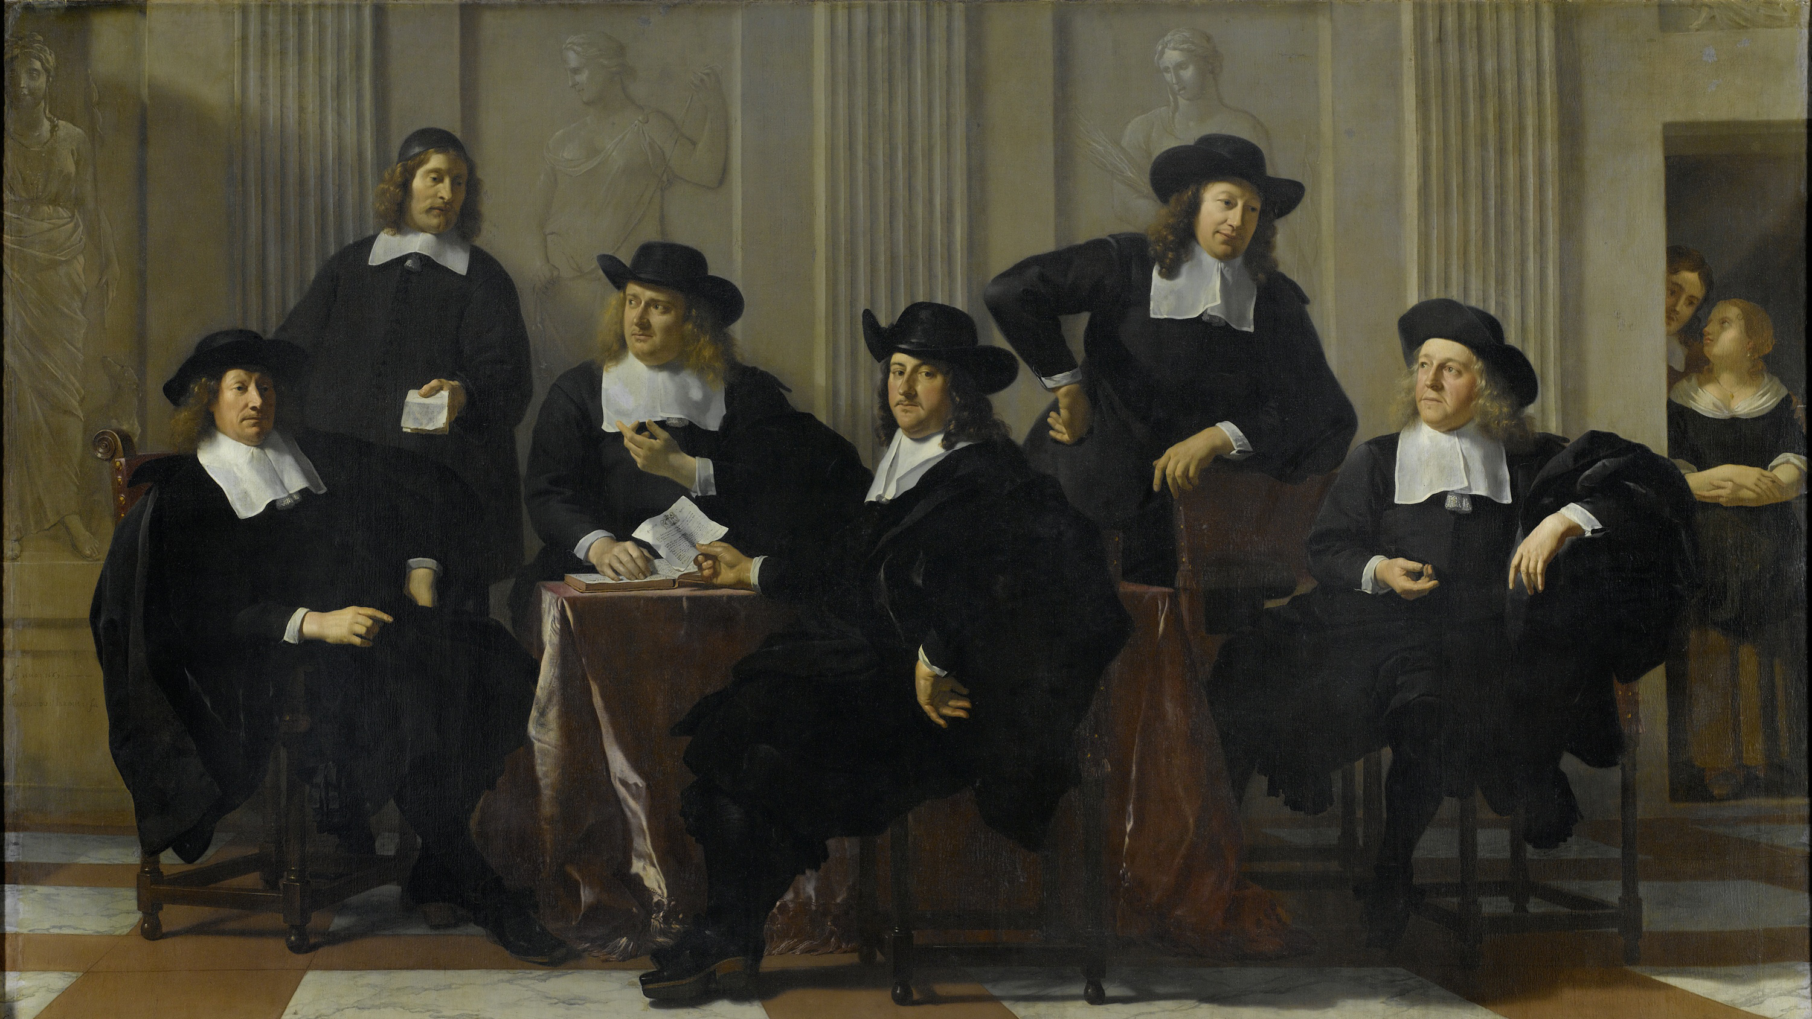
15)
Karel Dujardin, “De Regents of the poor house” (1628-1675)

Slide 20
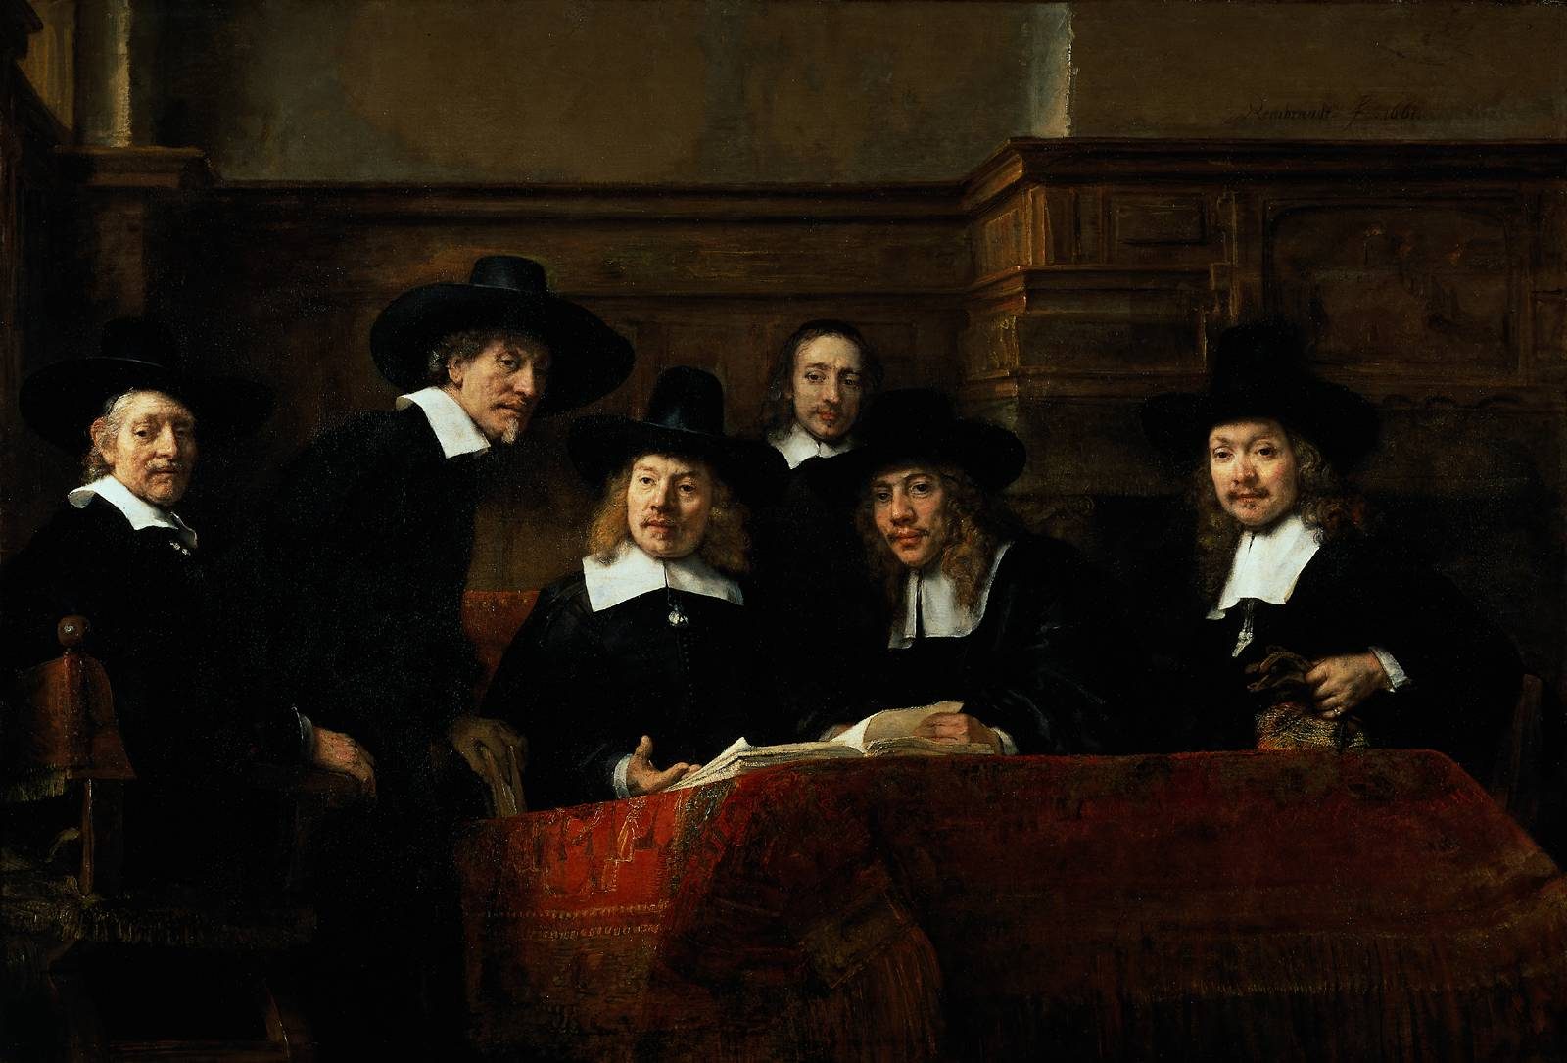
16)
The Samplers (1662) R = 56 years old)

Slide 21
17)
Rembrandt
De Staalmeesters (1662 dus 56 jaar oud)
Rijksmuseum
Karel Dujardin, De Regenten
van het Spinhuis (1628-1675)
Rijksmuseum

Slide 22
Rembrandt:
Met liefde schilderen

Slide 23
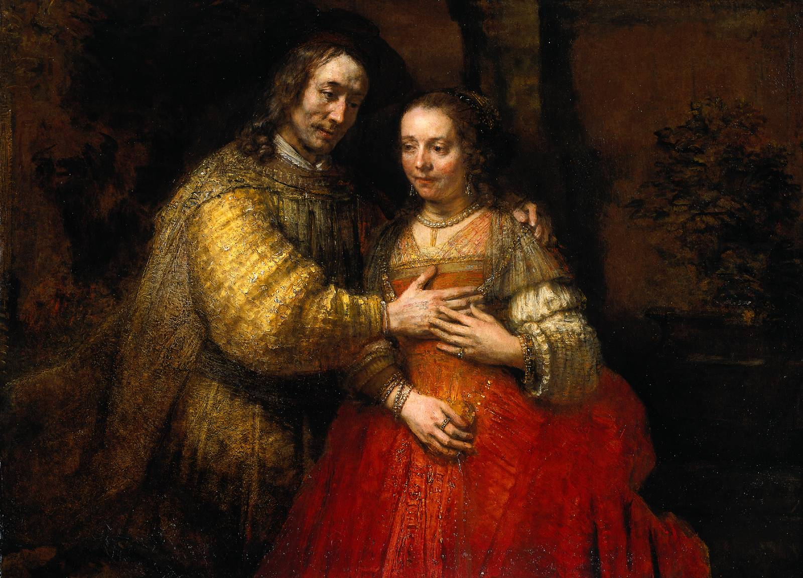
18)
Rembrandt “Het Joodse Bruidje”, 1667, Rijksmuseum
(Isaac and Rebecca from the bible)

Slide 24
18)
Vincent van Gogh (1853-1890) schreef aan zijn broer Theo:
“Wil je wel geloven dat ik tien jaar van mijn leven er voor had willen geven als ik voor dit schilderij had kunnen zitten gedurende twee weken met slechts een korst brood als voedsel”

Slide 25
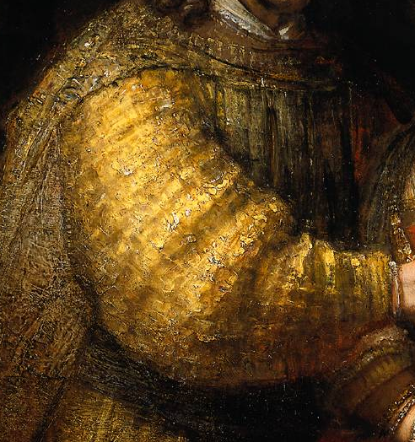
19)
19)

Slide 26
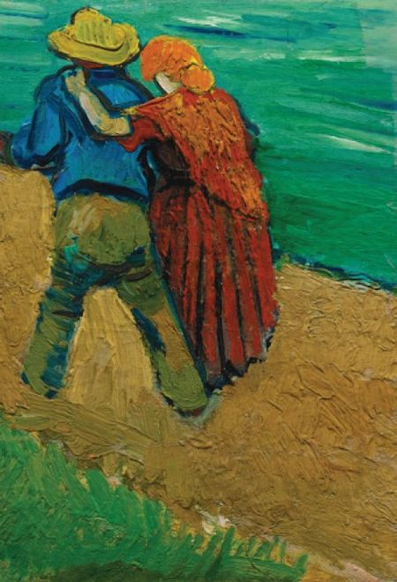
20)
Vincent van Gogh
(Un couple D’Amoureux, 1888, oil on canvas)

Slide 27
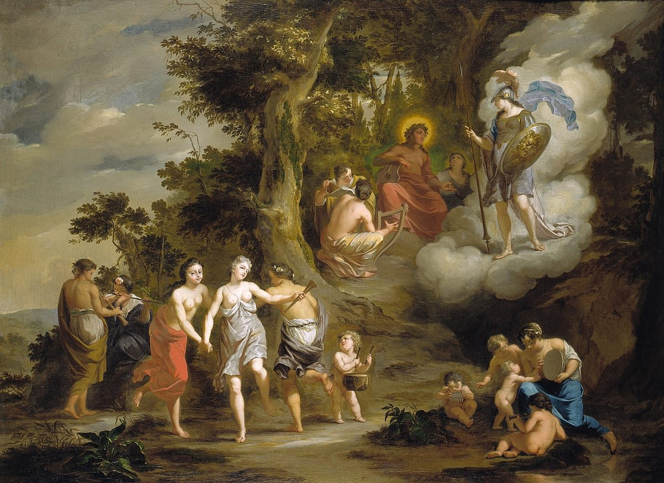
21)
Arnold Houbraken, Pallas Athena visits Apollo at the Parnassus, 1703

Slide 28
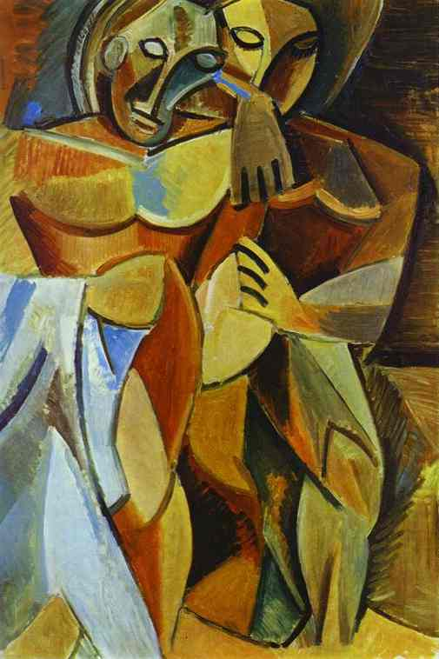
22)
1667
Onze checklist:
ruimtelijkheid
Textuur (stoffelijkheid)
Individualiteit
Juiste verhoudingen
Picasso, Friendship 1908

Slide 29
Rembrandt in vier zelfportretten
Wat valt je het meeste op als je kijkt door de jaren heen?

Slide 30
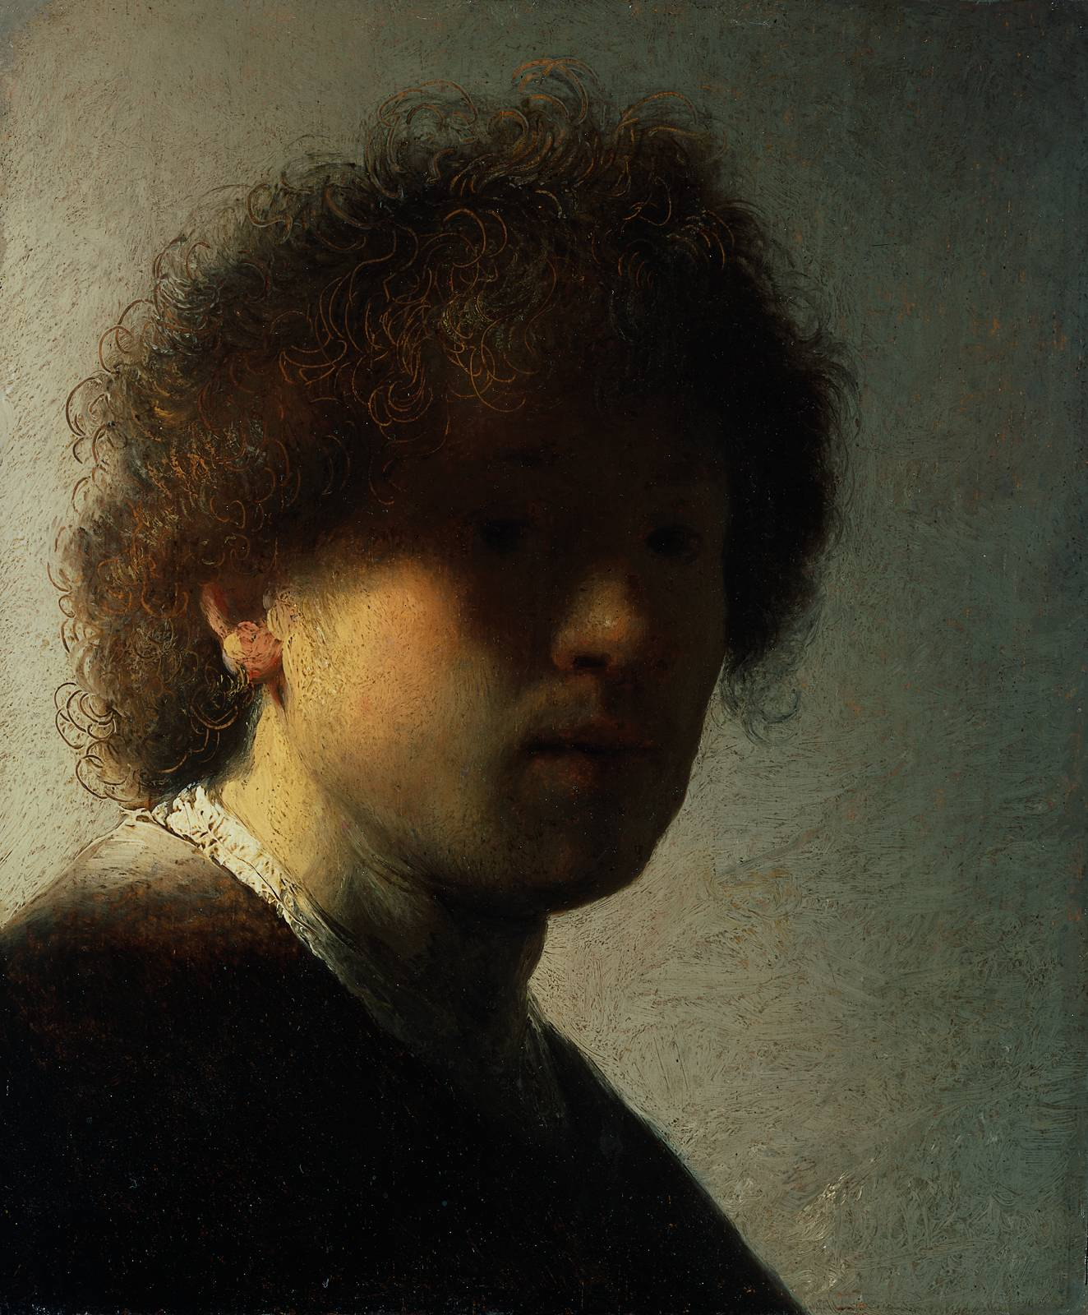
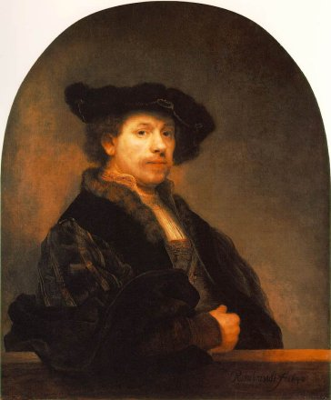
Selfportrait (1629), 23 years old

Slide 31
Zelfportret uit 1649,
Rembrandt is 34 jaar oud

Slide 32
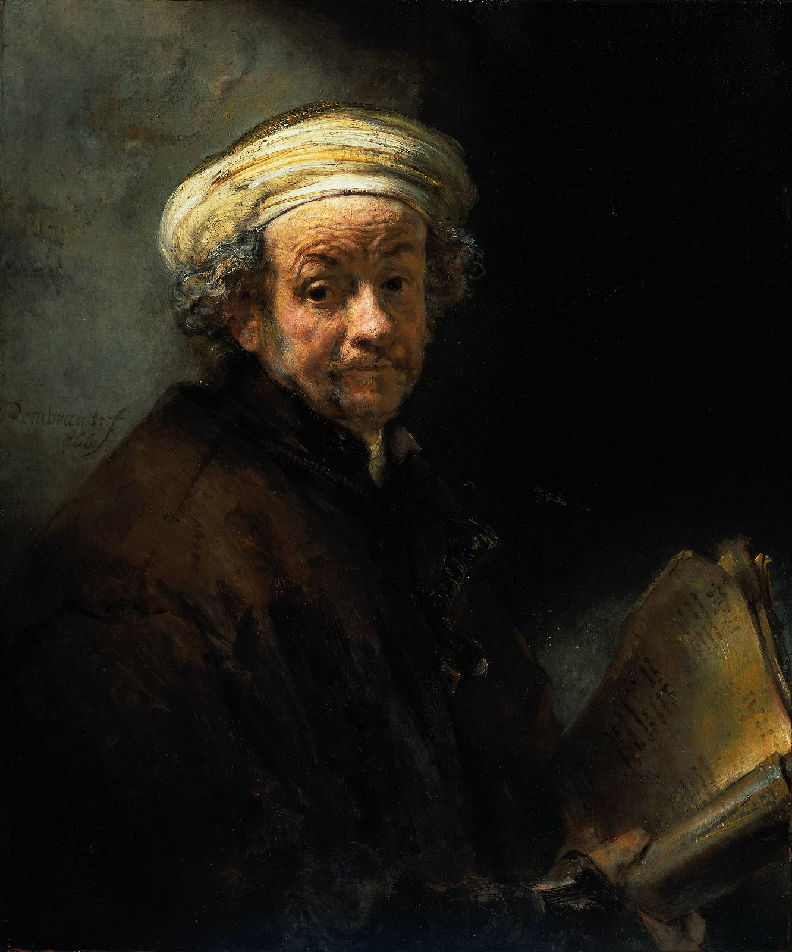
Zelfportret als de apostel Paulus (1661 – Rembrandt is 55 jaar oud)

Slide 33
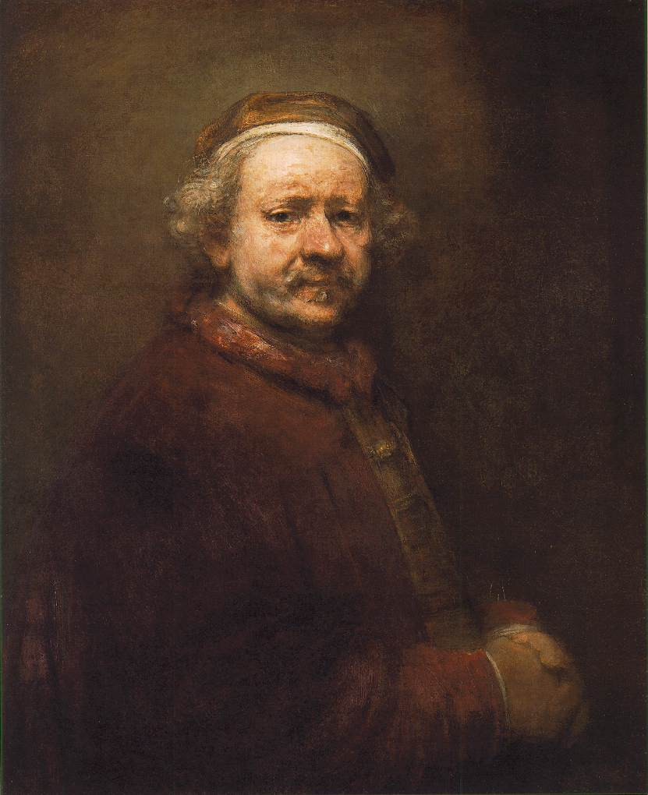
1669, Het jaar van zijn dood. Hij is 63 jaar oud)

Slide 34
Einde

